Slide 1
Mycket mer än skärmläsare
Hampus Sethfors

Slide 2
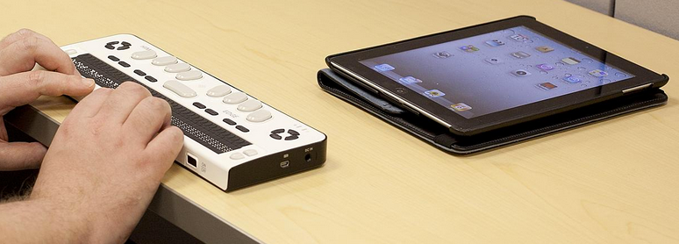

Slide 3

Grav synnedsättning
Nedsatt rörlighet i armar eller händer

Slide 4
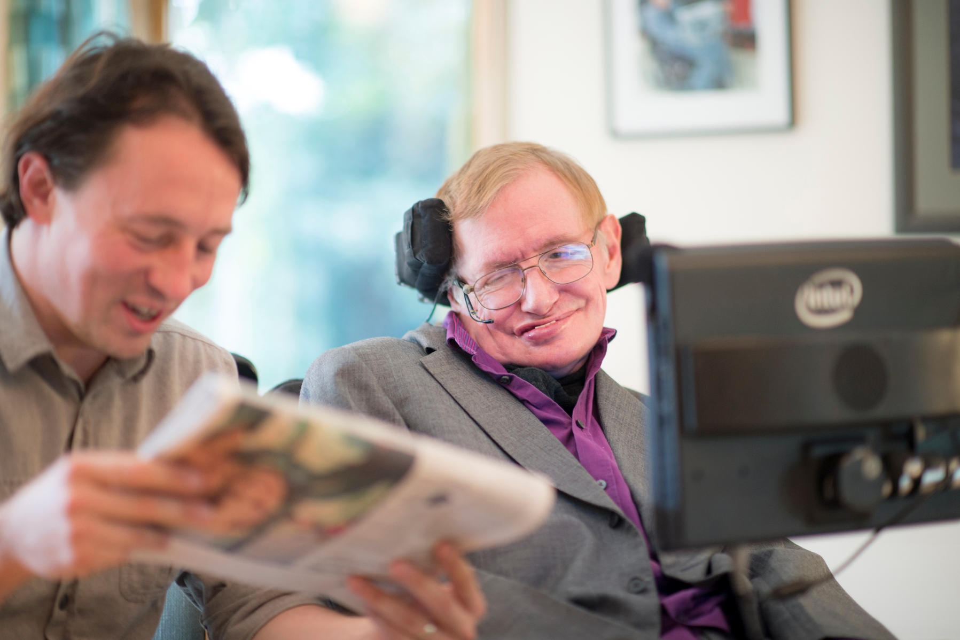
”Medicine has not been able to cure me. So I rely on technology to help me communicate and live.”
Stephen Hawking

Slide 5

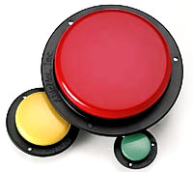

Mina tre uppgifter
Hjälpmedel
Tips
Spelhörnan

Slide 6

$700 000

Slide 7
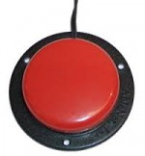
Switch-styrning

Slide 8


Slide 9
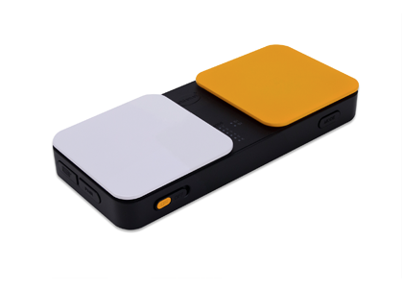
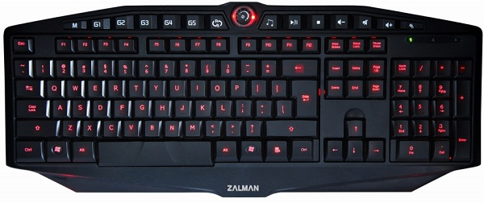
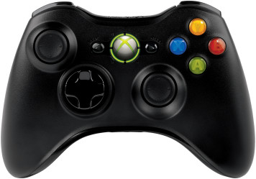

Slide 11
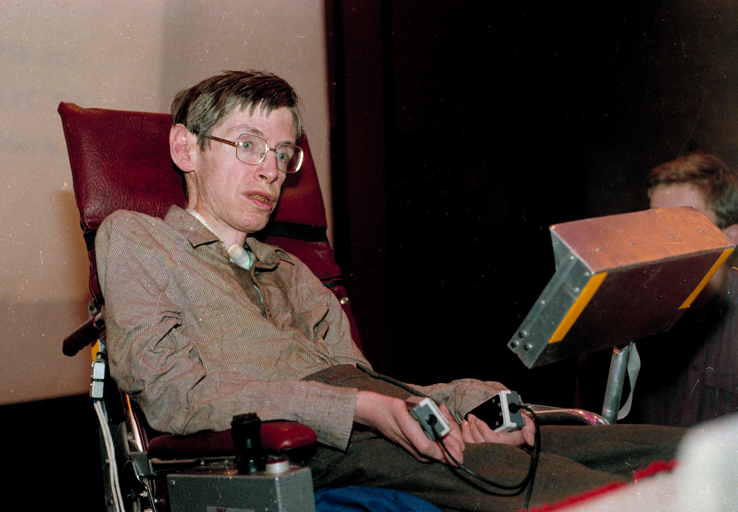

Slide 12
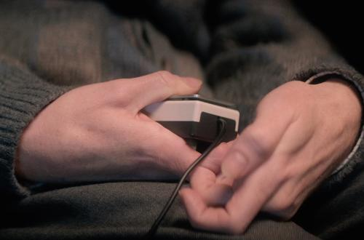

Slide 14
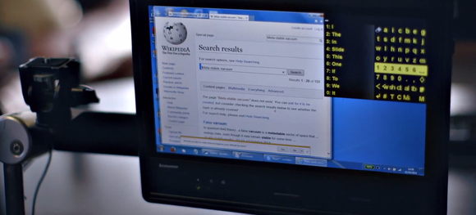

Slide 15
2 ord i minuten 2011
4 ord i minuten 2014

Slide 16



Viktigt att tänka på
Inga tidsgränser
Korta
formulär
Tangentbords- navigering

Slide 17
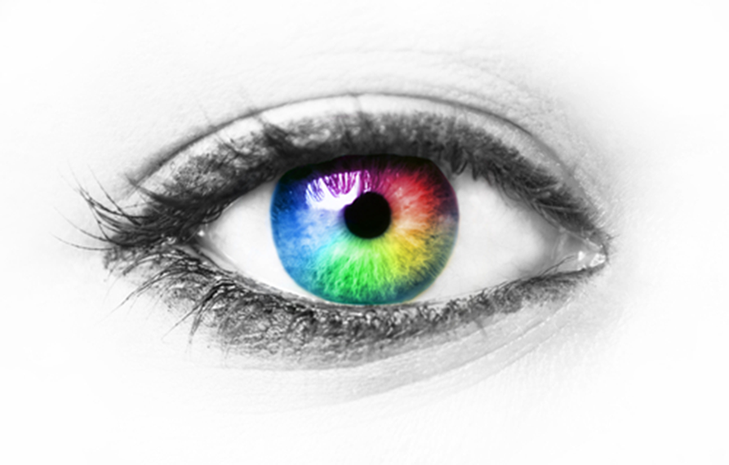
Ögonstyrning

Slide 19
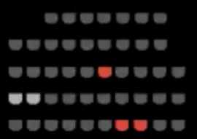


Viktigt att tänka på
Stora klickytor
Kräv inte hover
Stor text

Slide 20

Röststyrning

Slide 22


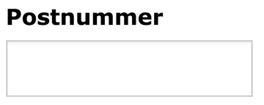
Viktigt att tänka på
En länk är en länk
Tydlig tabbfokus
Koppla ledtexter rätt

Slide 23
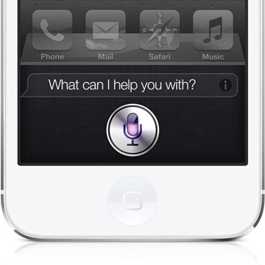
Siri

Slide 25
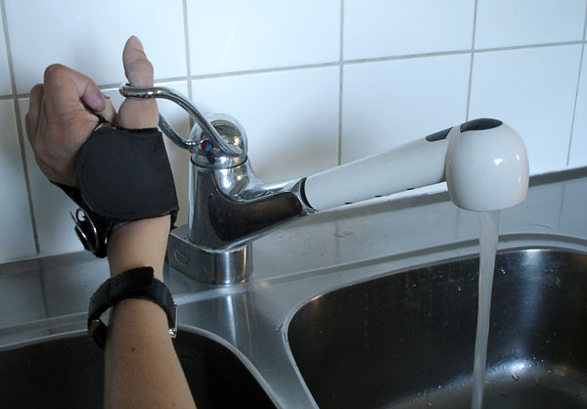
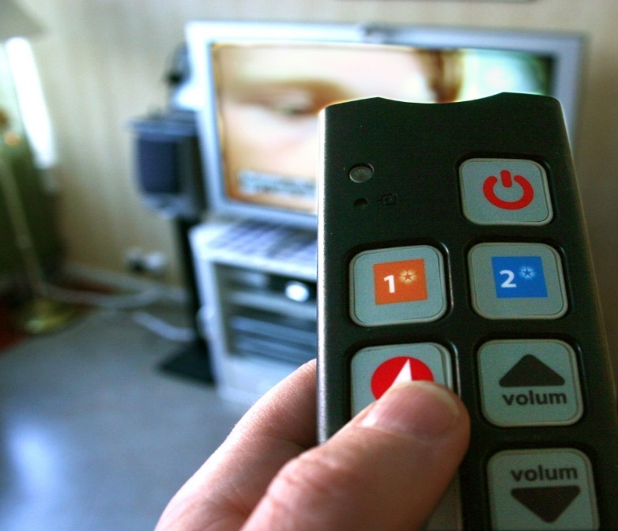

Slide 26
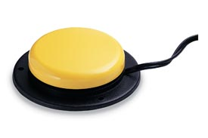

Switch
Flic

Slide 27
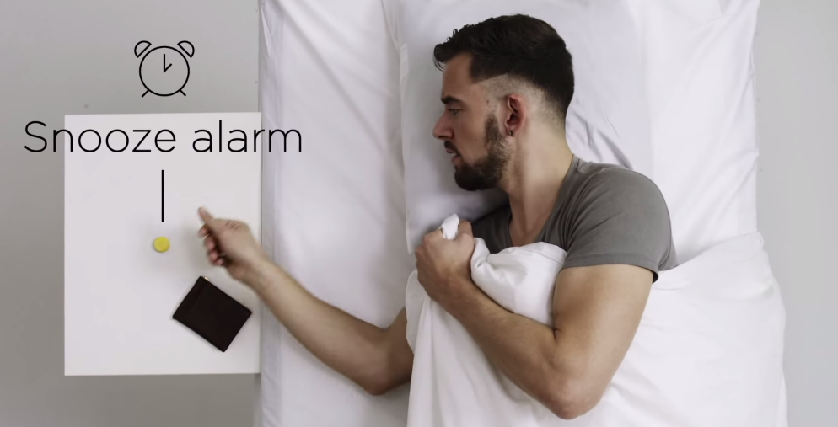

Slide 28
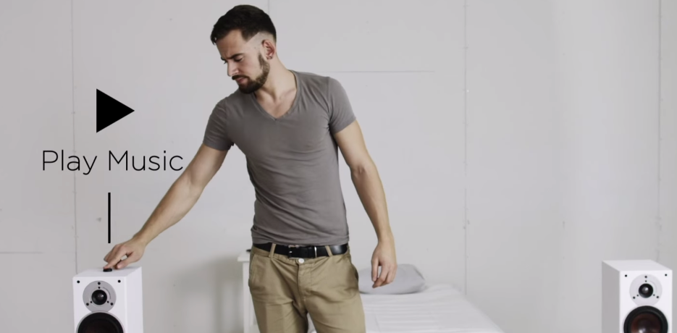

Slide 29
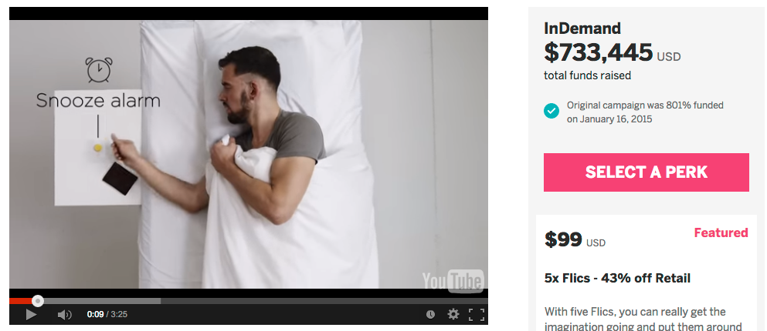

Slide 30
Det finns mycket mer…

Slide 31


Input
Output

Slide 32
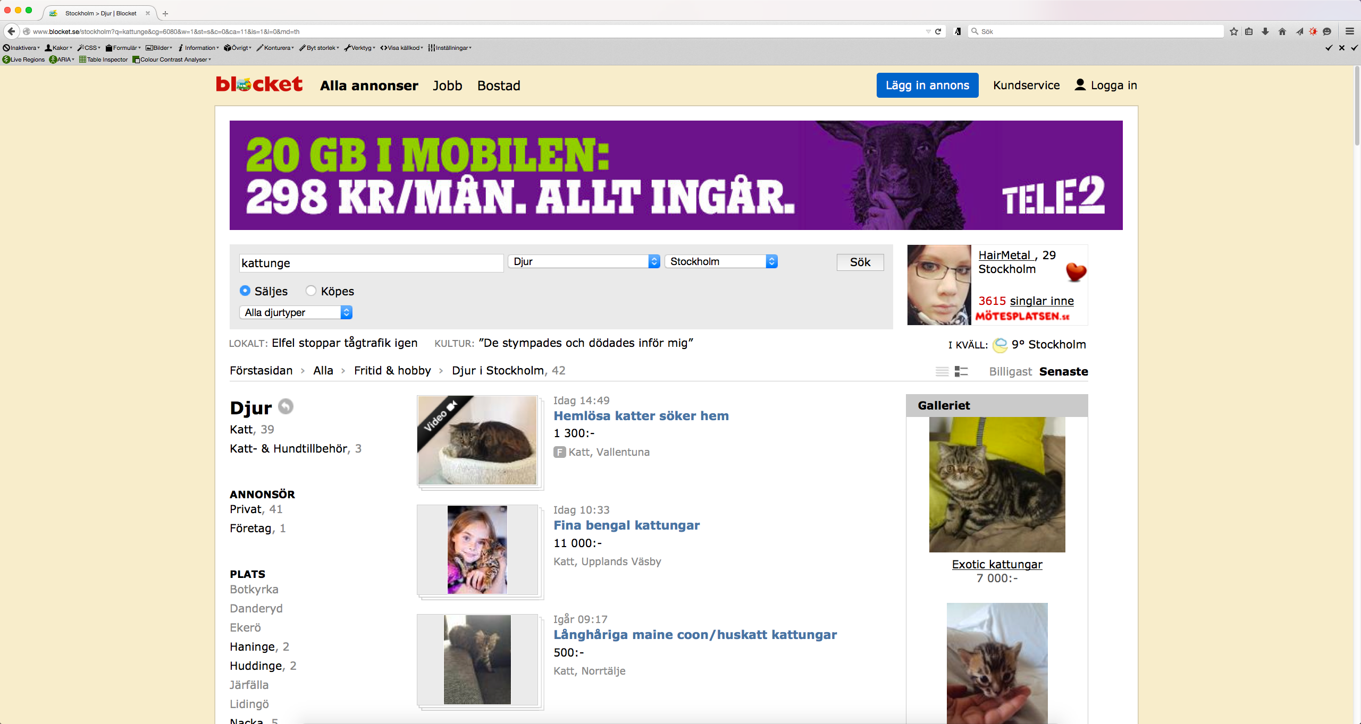

Slide 33
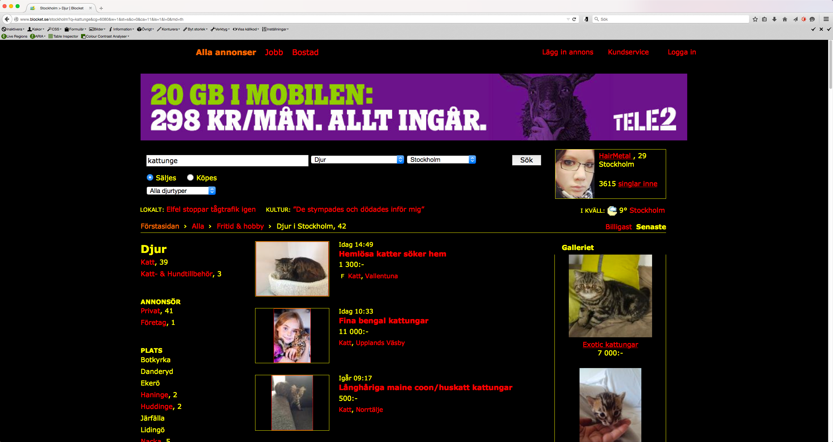

Slide 34
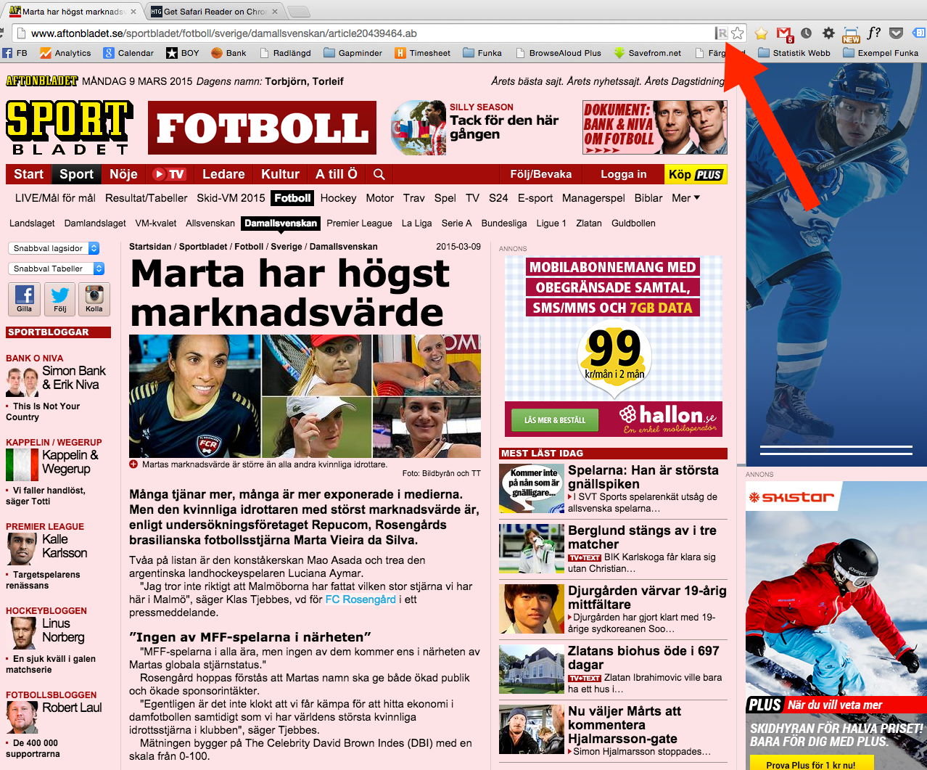

Slide 35
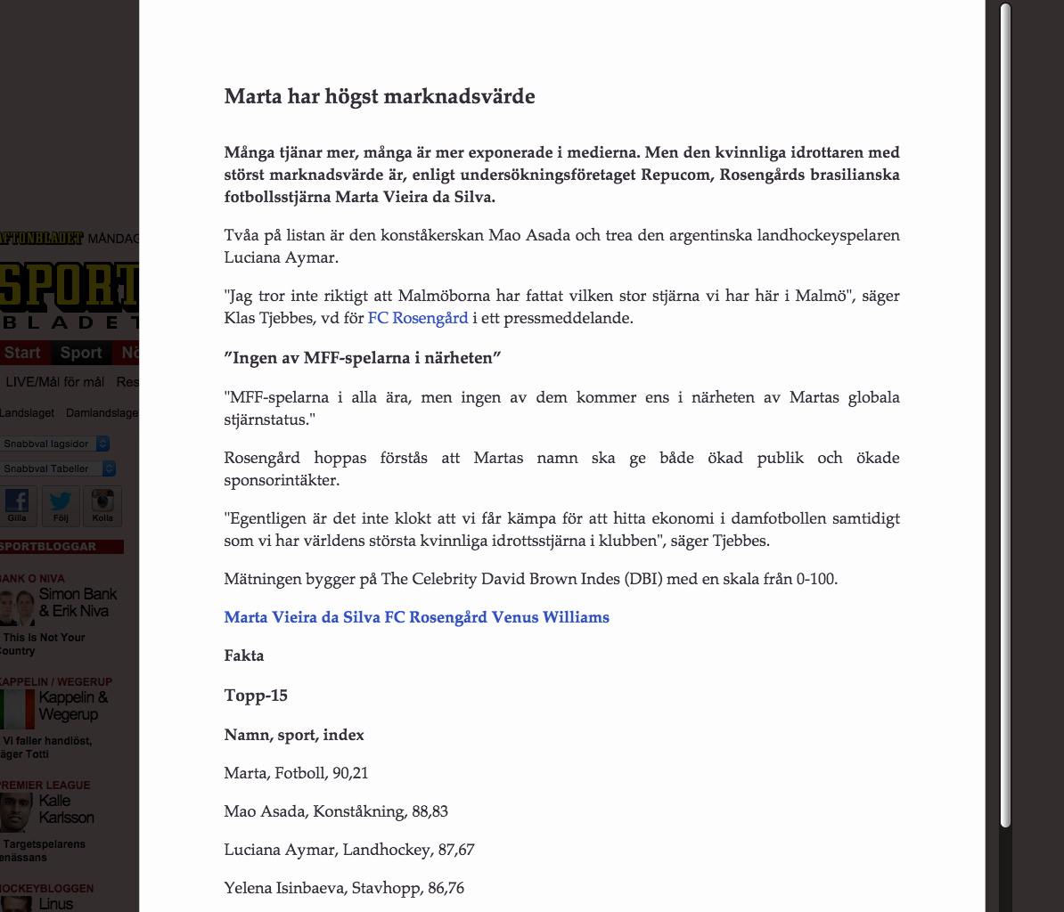

Slide 36
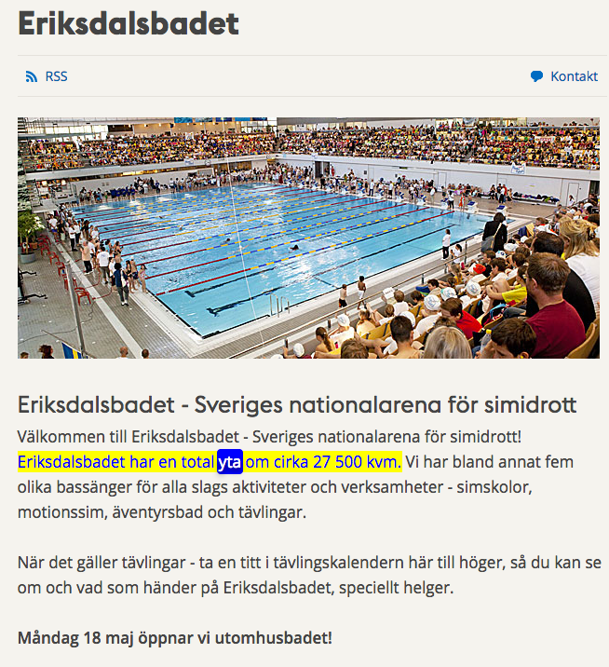


Slide 37
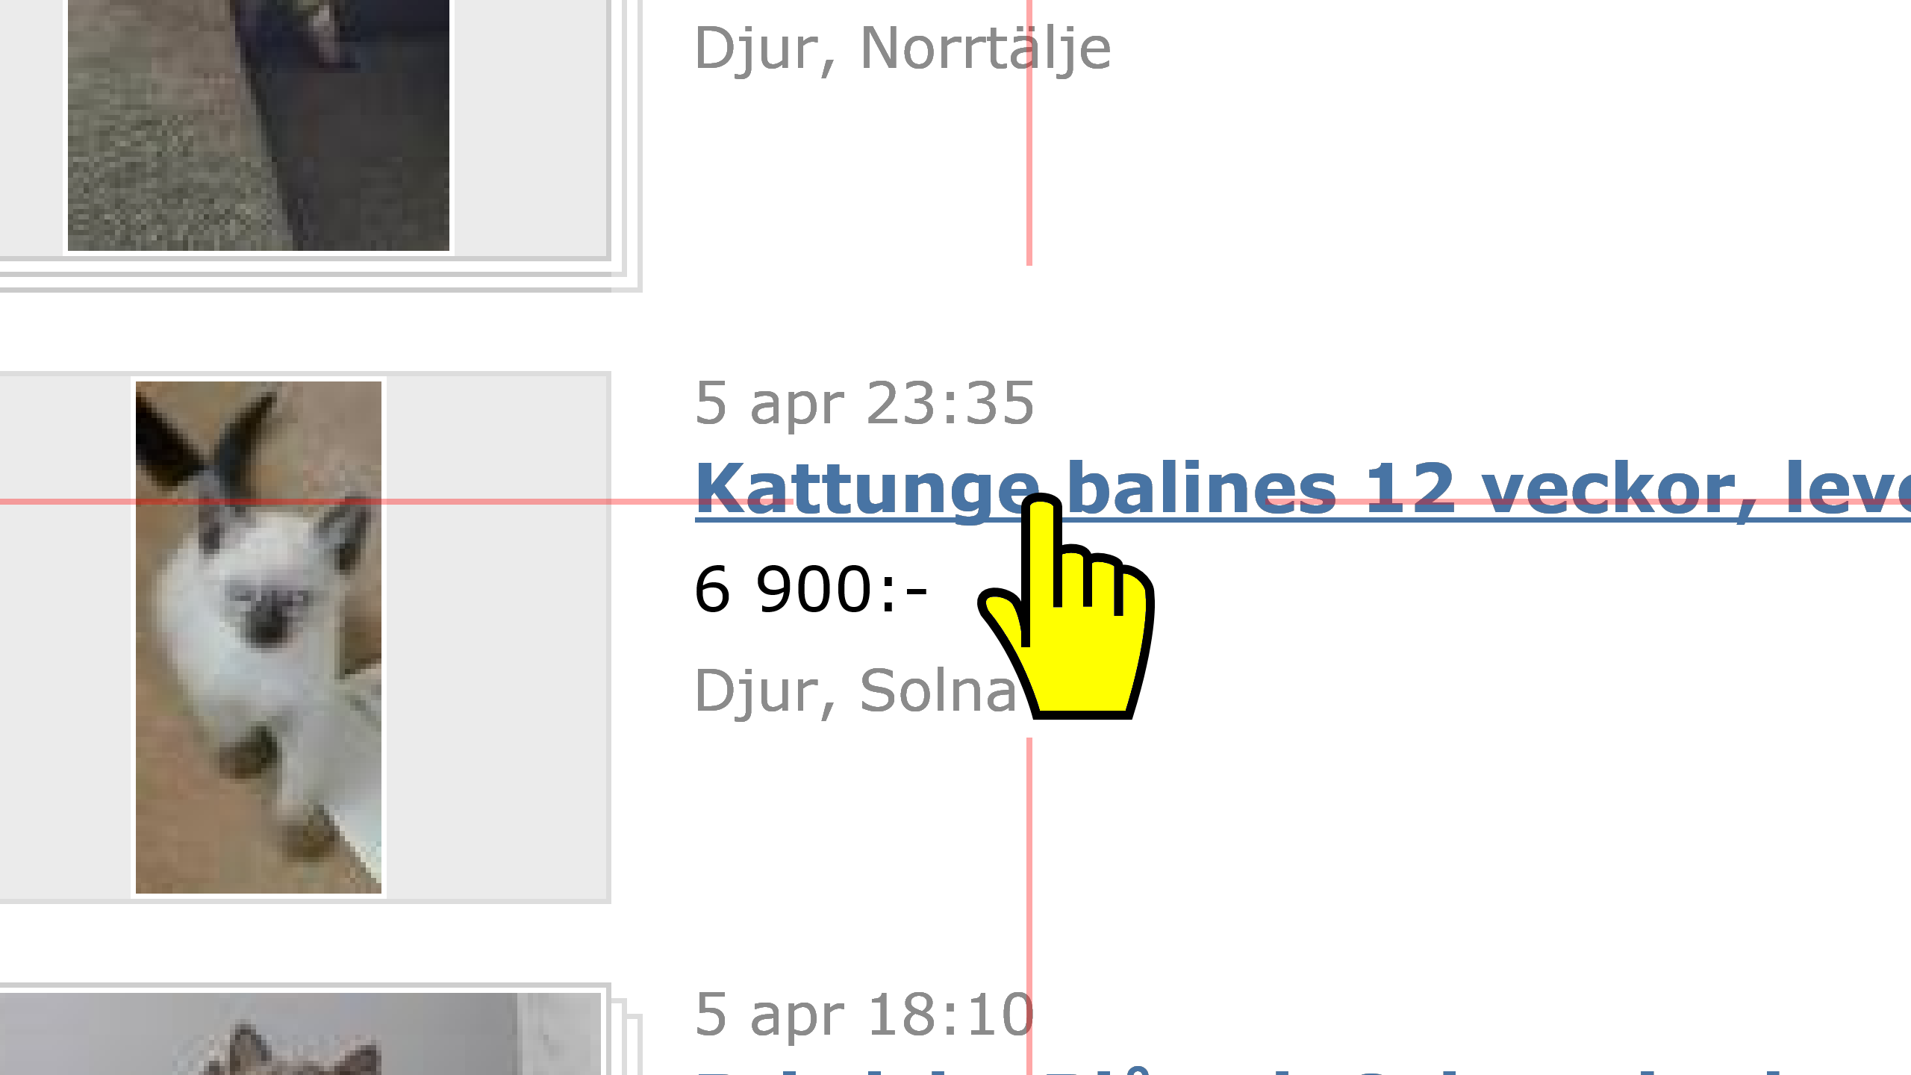

Slide 38

Spelhörnan

Slide 39
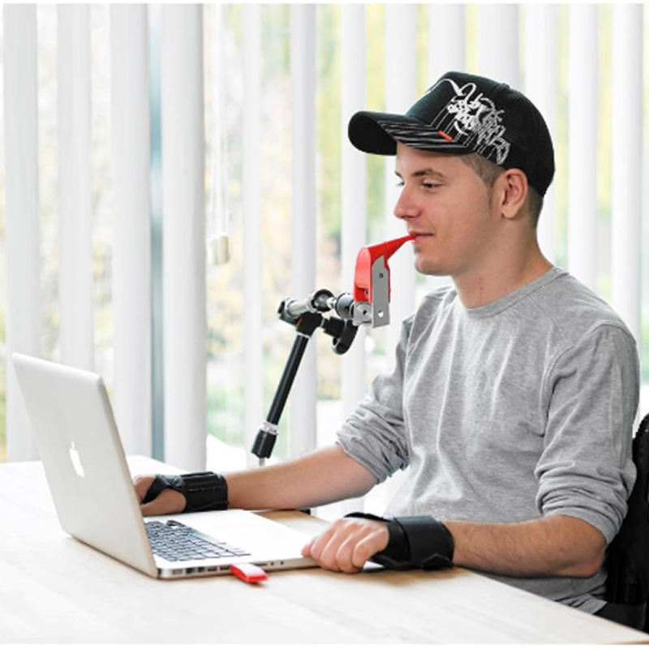

Slide 40

Fina priser!

Slide 41
Design för alla

